Slide 1
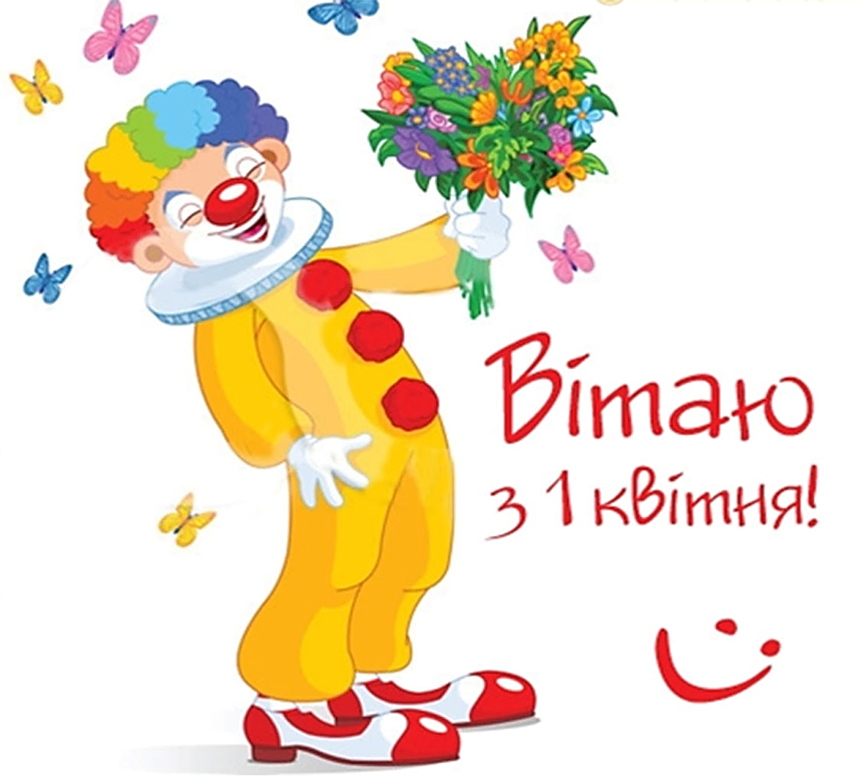
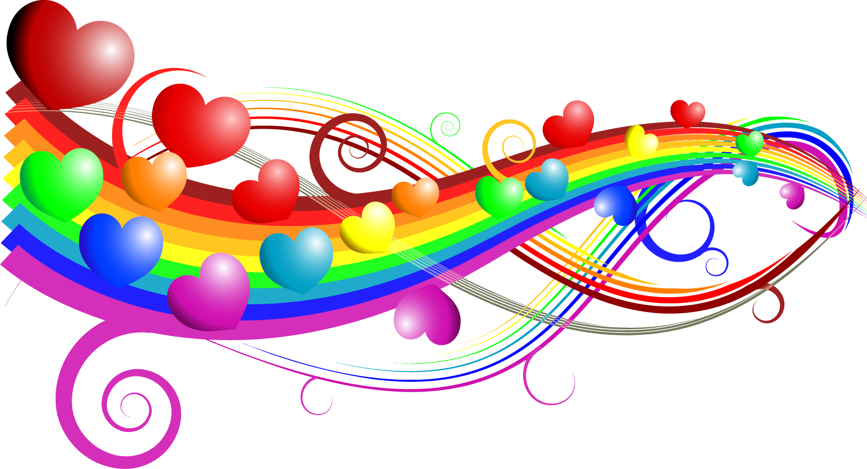
1 квітня - День сміху

Slide 2
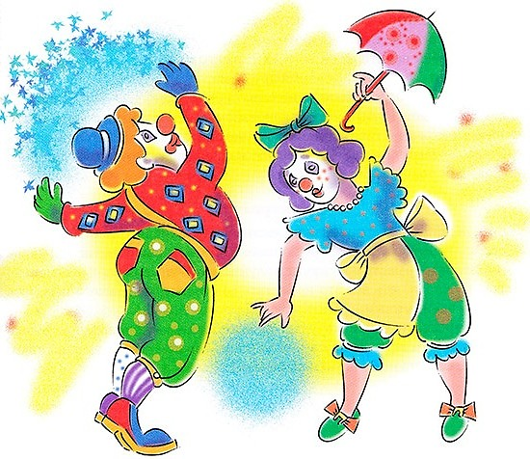
Ви коли-небудь замислювалися про те, чому першого квітня всі жартують, веселяться і влаштовують один одному кумедні розіграші? Адже цей звичай існує не тільки у нас, а в багатьох країнах. І це притому, що «День сміху», або «День дурня», як називають у народі це свято, не внесений ні в один календар знаменних подій. Так звідки ж взялася традиція відзначати перше квітня? Думок існує багато.

Slide 3
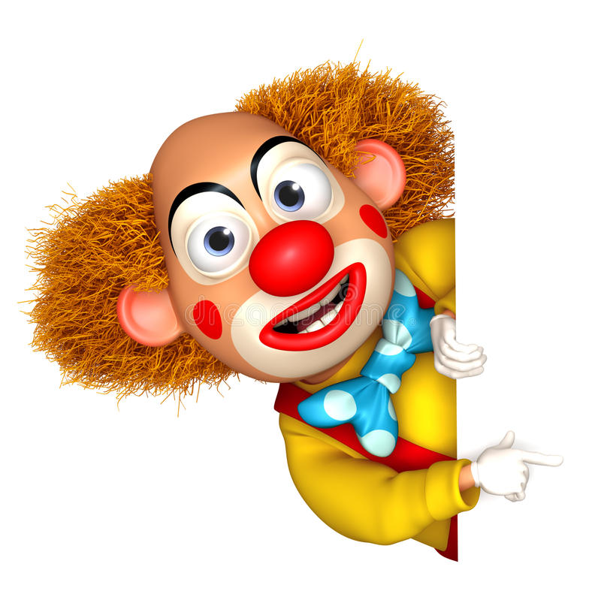
Думка перша. Колись у Франції Новий рік святкували в кінці березня. З 25 березня по 1 квітня люди ходили в гості, дарували подарунки, веселилися, як могли. Але в 1562 році Папа Римський Григорій XIII запровадив новий календар - григоріанський, і Новий рік був перенесений на 1 січня. Проте французам було шкода розлучатися і з «Старим Новим роком», ось вони і продовжували святкувати 1 квітня, за що їх і прозвали «першоквітневими дурнями».
Думка друга. Свято зародилося в Древньому Римі, де відзначали «Свято дурнів». Правда відзначали це свято не 1 квітня, а 17 лютого.

Slide 4
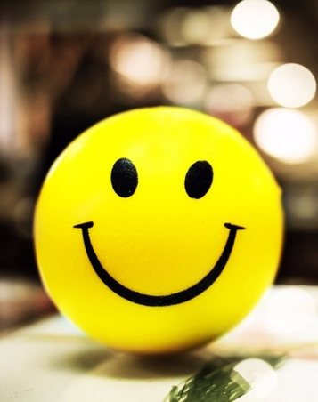
Думка третя. Традиція зародилася у Східній Індії, жителі якої і донині відзначають «День жартів», але не 1 квітня, а 31 березня.
Думка четверте. «День жартівників» виник з волі неаполітанського короля Монтерея, якому в одне зі свят приготували страву з риби.
Йому сподобалося частування, і він попросив приготувати його знову. Такої риби не знайшлося, і кухар «підсунув» королю щось схоже. Однак обдурити короля виявилося неможливо - розіграш не вдався, а король не розсердився, а засміявся. Якщо все це сталося якраз 1 квітня, зрозуміло, чому зародилася традиція в цей день жартувати і влаштовувати веселі розіграші.

Slide 5
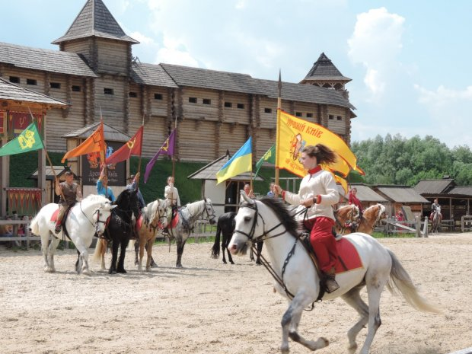
Як веселяться 1 квітня в різних країнах
Україна
Почнемо, звісно, з Батьківщини. За однією із версій, в нас свято 1 квітня має коріння ще у Давній Русі. Вважалося, що саме в цей день зі сплячки виходить Домовик.
На Русі святкували закінчення зими і прихід весни з 22 березня по 1 квітня. А домовик просинався остаточно тільки тоді, коли весна вже повністю володіла природою. І щоб він був схильний до людей, його зустрічали жартами та веселощами, усі одягались у смішні костюми.
За іншими даними, до України це свято прийшло із Німеччини у 18 столітті. Кажуть, що тоді дівчата мали всіх обманювати, щоб у майбутньому керувати своїми чоловіками. Тому цей День ще називали брехливим.

Slide 6
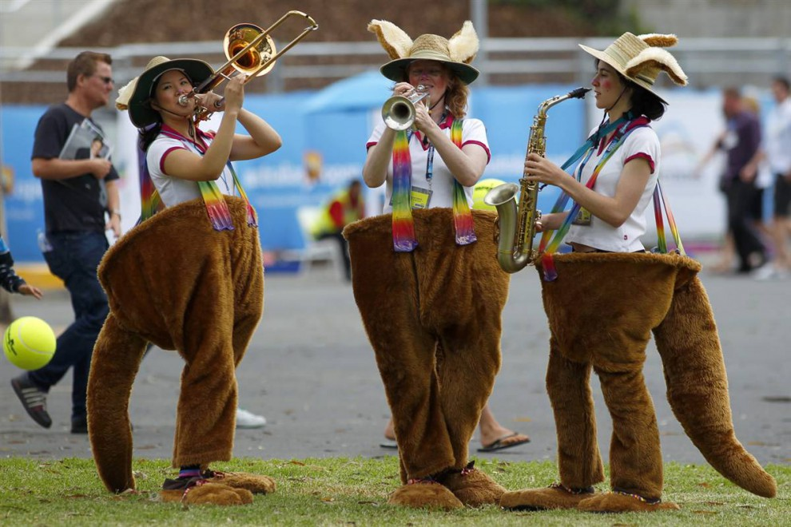
Австралія
Австралійці - життєрадісний народ. І 1 квітня у них починається зі сміху птиці кукабарри-пересмішника. Прокинувшись, все негайно починають розігрувати один одного і дарувати незвичайні смішні подарунки. Тільки треба встигнути все це зробити до обіду, інакше самого жартівника вважатимуть не дуже розумним.
У розіграші беруть участь навіть газети, радіо і телебачення. Погодьтеся, околпачити друга або колегу - не дуже складно, а ось розіграти всю країну - справа серйозна!

Slide 7
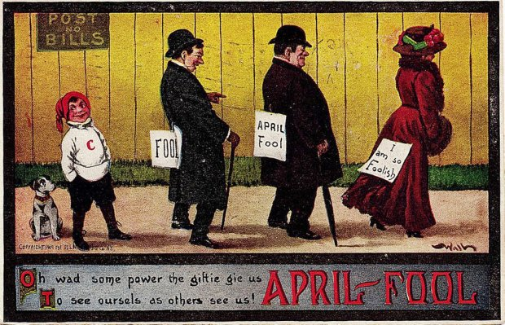
Англія
В Англії прийнято розігрувати один одного тільки до 12 години дня. Стандартні першоквітневі жарти - сказати: «У тебе шнурок розв'язався», перевести годинник або ще що-небудь в цьому роді. В Англії прийнято на 1 квітня посилати один одному смішні листівки або сувеніри.

Slide 8
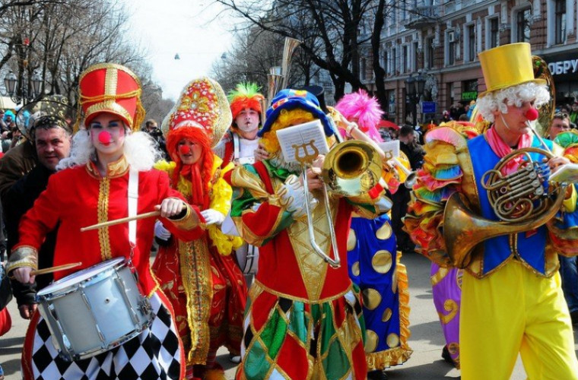
Болгарія
У Болгарії День сміху в особливій пошані. Жителі цієї країни дуже люблять жарти та розіграші. Особливо радіють святу діти. Газети та радіо теж з задоволенням розігрують населення, підносячи просто карколомні новини!
Є в Болгарії такої місто Габрово. Жителі цього міста славляться своїм неперевершеним почуттям гумору. Там постійно проходять виставки карикатур і влаштовуються гуморини. Габровці славляться жахливими скнарами, причому самі ж над собою з-за цього й жартують.

Slide 9
Італія
«Першоквітневий рибка» - саме так в Італії називають цей міжнародний свято. Італійські жарти абсолютно нешкідливі. 1 квітня на спині якогось італійця можна побачити симпатичну паперову рибку, старанно намальовану і розфарбовану.
Якщо 1 квітня іде дощ, то в парасольку вам хто-небудь може кинути конфетті. Розкрити парасольку - буде справжній феєрверк! А ще хто-небудь з членів сім'ї запросто може перевести всі годинники в будинку на годину назад. Замість цукру в цукорниці чомусь з'являється сіль, а в сільниці, звідки ні візьмися, - цукор!

Slide 10
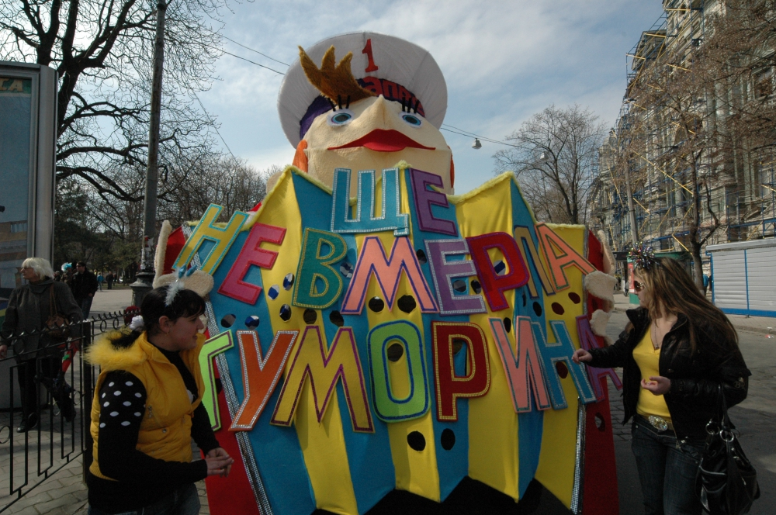
Румунія
У Румунії День сміху не є офіційним святом, але румуни цей день дуже люблять і знаходять привід над ким-небудь пожартувати. Румунію взагалі часто називають країною сміху і гумору, настільки дотепні її жителі. У них завжди напоготові анекдот, жарт або кумедний розповідь.
Головними героями анекдотів в Румунії є Пэкалэ і Тындалэ, що висміюють найчастіше самих себе. Пэкалэ - маленький, хитруватий, але добрий і чесний. Тындалэ - високий, простакуватий і хитрий. Жарти у румунів дуже добрі і зовсім не образливі.

Slide 11
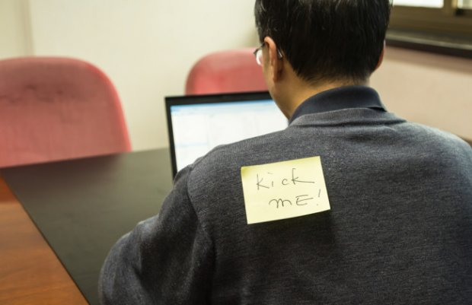
США
В Америці 1 квітня жартують дуже необразливо. Приблизно так: «Ой, у тебе шнурок розв'язався!» або «чим це ти забруднився?» Школярі невпинно розігрують один одного, а того, хто «попадається», називають квітневим дурнем.
А от по телевізору в цей день можуть оголосити список найдурніших людей, причому звичайно в нього потрапляють найвідоміші люди. Але при цьому диктор повинен спочатку попередити, що зараз буде виголошена першоквітневий жарт.

Slide 12
Фінляндія
У Фінляндії 1 квітня, як і в інших країнах, вважається Днем жартів і обманів. А фіни жартувати вміють! Наприклад, здавна під час великих свят батьки давали дітям жартівливі доручення - відправляли в сусідський двір за чимось неіснуючим, наприклад, за скляними ножицями.

Slide 13
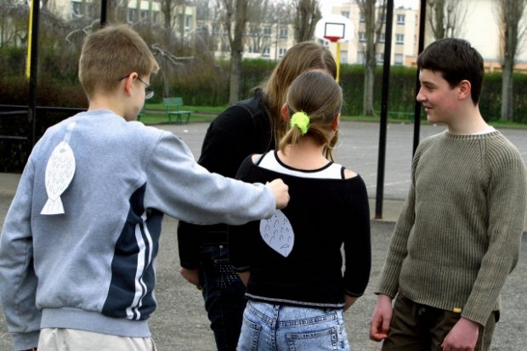
Франція
У Франції, як і в Італії, 1 квітня можна зустріти людей з паперової рибою на спині. Їх називають «квітневою рибою». Всі намагаються бути пильними, «не залишитися в рибах», тобто в дурнях.
А ще французи жартують так: підсипають друзям в цукорницю сіль, кладуть перець солодкий пиріг. Вони також люблять давати один одному безглузді доручення, наприклад, знайти і принести солодкий оцет.

Slide 14
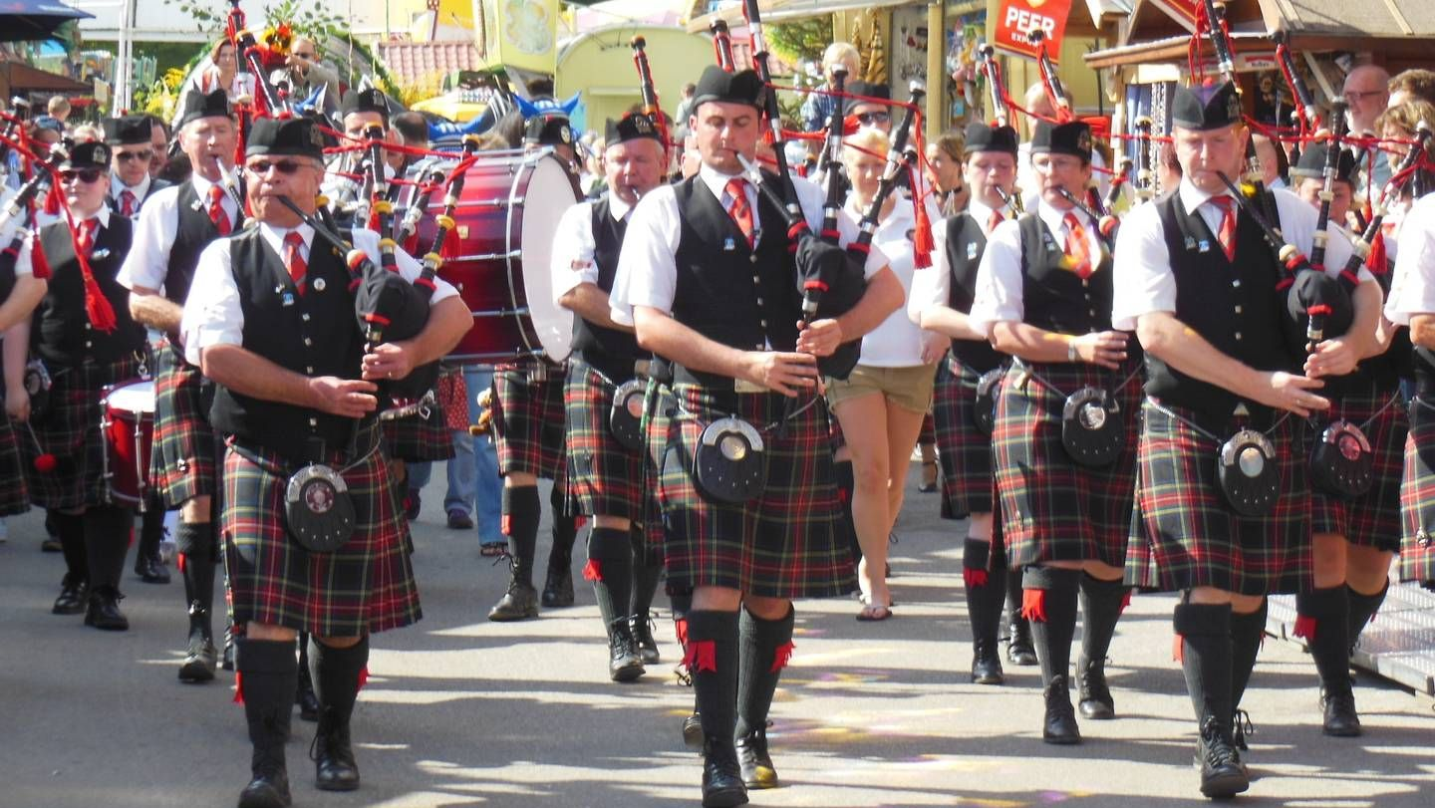
Шотландія
У Шотландії День дурня відзначається не один день, а цілих два! Перший день називають Днем зозулі, а тих, кого вдалося обдурити, - «разинями». Другий день святкування називають Днем хвоста. Шотландці з задоволенням підкладають один одному спеціальні гумові мішки, які при натисканні видають не зовсім пристойні звуки.

Slide 15
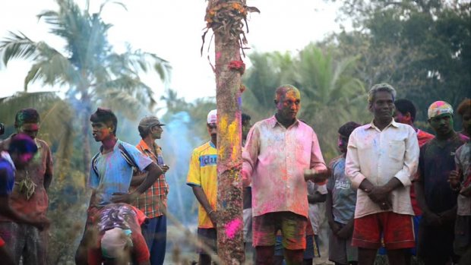
Індія
В Індії здавна 1 квітня відзначався День богині Сіти. Тому тут були не тільки жарти, але й обсипання один одного фарбою, а також розігрування цілих вистав.

